Slide 1

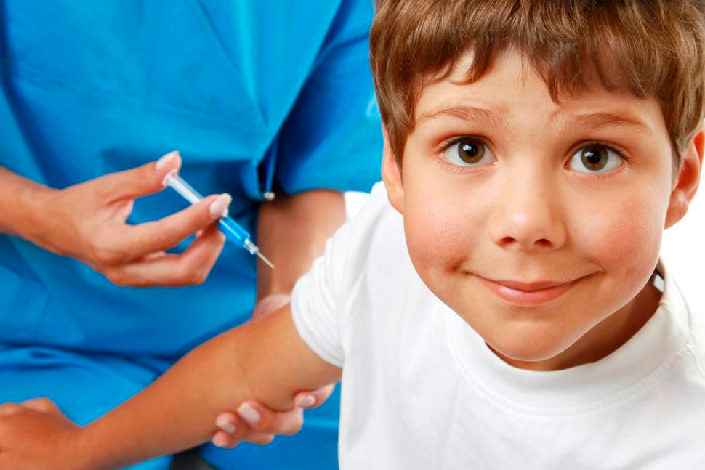
INSTRUCTIVOS PARA VACUNAS.
1°- 4°- 5°- 8°. AÑOS
Colegio Alcázar.

Slide 2
Estimados padres y/o apoderados:
Junto con saludar informo a Usted, que se iniciará la vacunación escolar correspondiente al año 2020.
Esta es una medida rutinaria, instruida por la autoridad de Salud Pública y su aplicación tiene carácter OBLIGATORIO por lo cual NO REQUIERE la autorización por medio de firma de consentimiento informado de los padres y/o apoderados, en conformidad con lo establecido en el artículo 32⁰ del Código Sanitario, el Decreto exento N ⁰6 del 2010 y Decreto exento N ^{O} 865 del 2015. Por lo anterior, se ha dispuesto la vacunación en establecimientos educacionales de todos los niños y niñas

Slide 3
Los alumnos y alumnas de Octavo básico les corresponde la vacuna dTpa.
Vacuna dTpa previene tres enfermedades:
1.-Difteria: Es una enfermedad infectocontagiosa producida por una bacteria la cual se transmite a través de secreciones, especialmente respiratorias.
Sus complicaciones son en relación a la ubicación de la bacteria, y así podemos tener a nivel nasal, faringoamigdalar, laringotraqueal, cutáneo, conjuntival, ótica, vaginal, polineuritis, miocarditis. Siendo principalmente afectada la vía respiratoria que provoca dificultad en el intercambio gaseoso, y en ocasiones puede conducir a la muerte.
2.-Tos convulsiva o coqueluche: Es una enfermedad grave, causada por una bacteria llamada Bordetella pertussis, esta enfermedad es muy contagiosa, afecta al tracto respiratorio del ser humano y es transmitida de una persona enferma a una sana. Se caracteriza por tos violenta que conlleva al vómito con sensación de asfixia que termina con un ruido estridente durante la inspiración lo que podría conducir a la muerte. La vacunación en lactantes contra la Tos Convulsiva, no confiere inmunidad de por vida, sino que esta se pierde progresivamente al cabo de 5 a 7 años, lo cual se traduce en más escolares y adolescentes susceptibles de enfermar. Con este objetivo se introduce la vacuna dTpa en el calendario de vacunación escolar de nuestro país en el año 2012,
para niños de 1 ⁰ año básico, haciéndose extensivo en el año 2013 además para niños de 8 ⁰ básico.

Slide 4
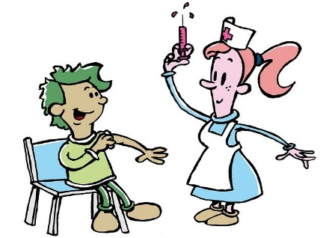
3.- Tétanos: Es una infección grave causada por una bacteria que está presente en la tierra, y por ende, es transmitida por el contacto de una herida infectada con tétanos a una persona no inmunizada.
También existe el tétanos que transmite la madre a sus hijos a través del cordón umbilical.
Los síntomas principales son espasmos musculares dolorosos de la mandíbula que se van diseminando hacia el cuello, hombros y espalda con creciente intensidad, además de dolor de cabeza e irritabilidad. n

Slide 5
Las vacunas que recibirán los alumnos y alumnas de 1 ⁰ año básico son SRP y dTpa, las cuales previenen las siguientes enfermedades:
Vacuna SRP•
.1.- Sarampión: Es una enfermedad aguda producida por un virus, caracterizada por fiebre, coriza, conjuntivitis, exantema (manchas parduscas que comienzan en la cara y luego se generalizan) que dura 4 a 7 días y en pocos casos, pequeñas manchas con centro blanco sobre base eritematosa (roja) en mucosa bucal. Las complicaciones principales como otitis, bronconeumonía, laringotraqueobronquitis son comunes en niños pequeños.
2.- Rubéola: Es una enfermedad causada por un virus, cuya única fuente de infección son los seres humanos, el cual se transmite a través de las gotitas de secreciones nasofaríngeas. El problema de salud pública es el riesgo de aparición de casos de Síndrome de Rubéola Congénita (SRC), en niños de madres que pudieran haber contraído la infección durante el embarazo

Slide 6
3.-Parotiditis (papera): Es una enfermedad infecciosa viral e inmunoprevenible, que se encuentra ampliamente distribuida por el mundo.
La enfermedad se caracteriza por la inflamación y aumento de volumen de las glándulas salivales, especialmente las parotídeas, asociado a un cuadro febril leve. El único reservorio es el ser humano.
El virus se trasmite principalmente por vía respiratoria, a través de gotitas, pero también por contacto directo a través de fómites.
El periodo de incubación generalmente dura entre 16 y 18 días. El periodo de transmisibilidad puede empezar una semana antes del inicio de síntomas y prolongarse hasta una semana después.

Slide 8

VACUNAS 4° AÑOS.

Slide 9
A los/as alumnos/as de Quinto básico les corresponde la segunda dosis de vacuna contra el Virus del Papiloma Humano (VPH).
Los objetivos sanitarios de la vacunación son: Disminuir las muertes y enfermedades que son causadas por el contagio de microorganismos entre las personas, las cuales se pueden prevenir a través de la administración de vacunas.
Vacunar a todas las niños y niñas que cursan 4' básico, a partir de los 9 años con una primera dosis de vacuna contra el Virus del Papiloma Humano y administrar la segunda dosis daño 2020.

Slide 10
.
1.- Disponer de desinfectante de manos o lavamanos para los usuarios a la entrada del establecimiento educacional.
2.- Adherir a recomendación de distanciamiento social dentro del establecimiento educacional.
Realizar la limpieza de superficies posterior a la atención de cada estudiante (incluir mouse, teclado, cooler)
3.- Limitar el número de familiares que acompañan al escolar (1 acompañante)
4.- Evitar aglomeraciones, algunas estrategias para esto podrían incluir: Horarios diferidos para citas de vacunación por nivel, realizar sesiones de vacunación con números pequeños de estudiantes, y aumentando la frecuencia, utilizar espacios al aire libre.
5.-Contar con el equipamiento habitual de vacunación escolar para salir a terreno, más todos los insumos necesarios para el control de infecciones, incluida COVID-19

Slide 11

.Del escolar/acompañante antes del ingreso al establecimiento educacional:
.- A aquellas personas que se presentan en el establecimiento educacional ya sea para vacunarse o acompañando a algún estudiante y tienen síntomas respiratorios, se debe ofrecer mascarilla (si están disponibles), no vacunar, y referir para evaluación médica.
.-.De la vacunación de personas con diagnóstico de COVID-19 y sus contactos:
Aunque no existen contraindicaciones médicas conocidas para vacunar a una persona con COVID-19, se recomienda deferir toda vacunación hasta su completa recuperación.
.-Con el fin de que esta información sea conocida por todos los niveles y equipos de salud, se les solicita realizar amplia difusión de este documento..

